Slide 1

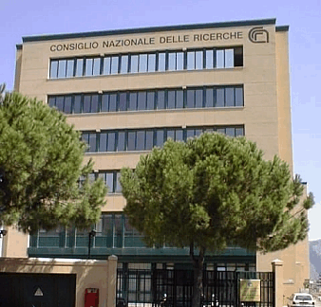


Il Sonno, il Respiro e i suoi disturbi
Giuseppe Insalaco
CNR-IBIM
Palermo

Slide 2
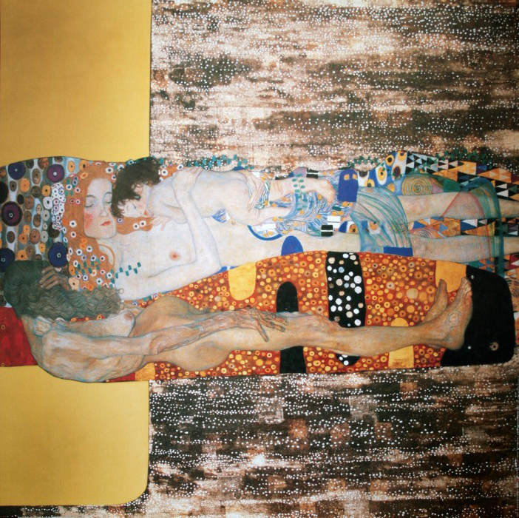
Il sonno è una delle funzioni fisiologiche che va incontro, nelle diverse fasi della vita, a considerevoli variazioni in termini neurofisiologici e comportamentali

Slide 3
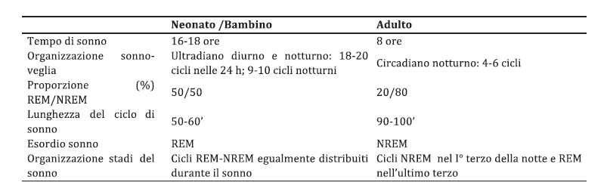
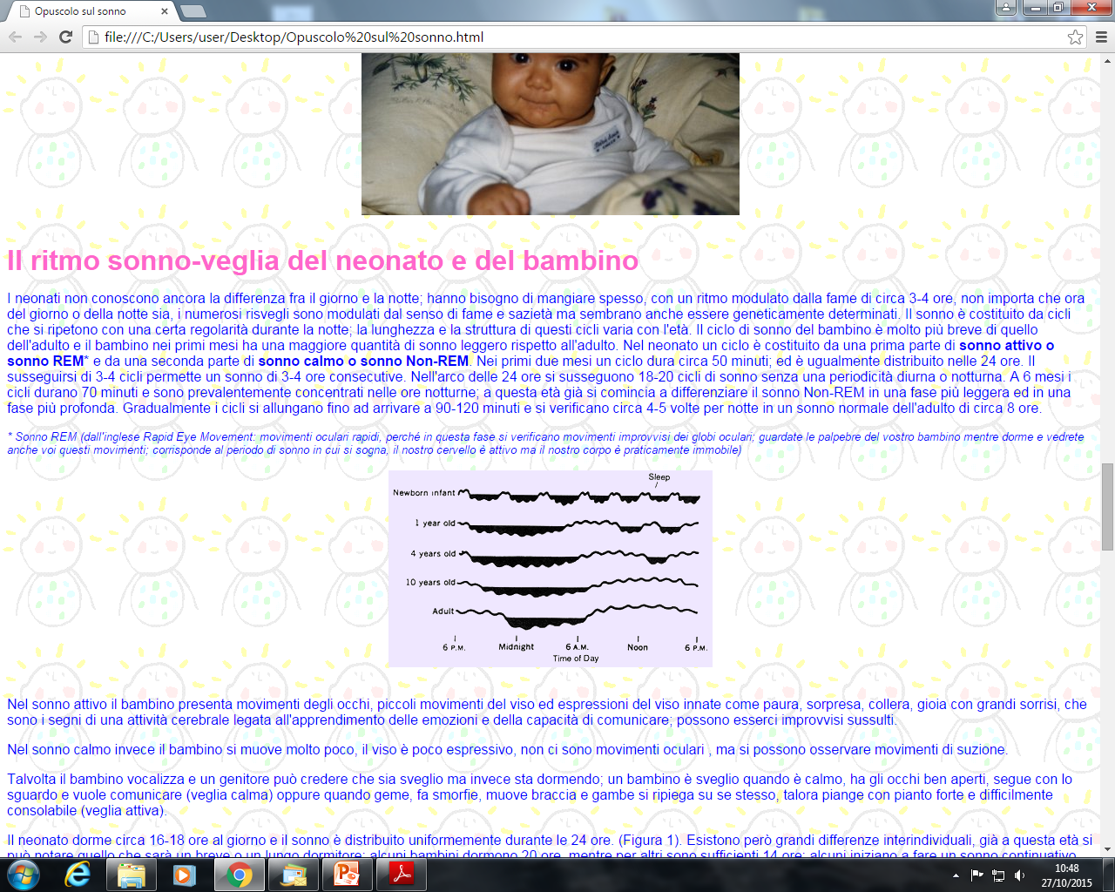

Slide 4
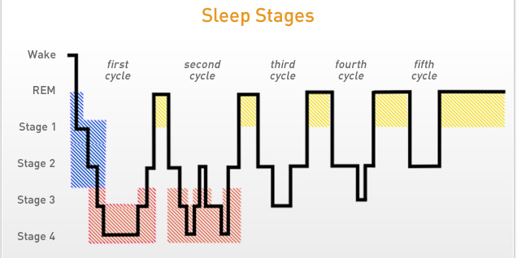
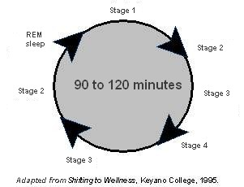
Struttura del sonno
in soggetto giovane normale
Con il susseguirsi dei cicli si riduce il sonno ad onde lente ed aumenta il sonno REM

Slide 5
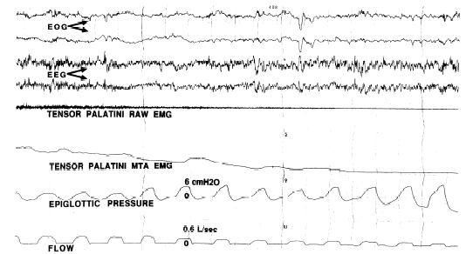
Influence of sleep on tensor palatini EMG and upper airway resistance in normal men
D J Tangel, W S Mezzanotte, D P White
J. Appl. Physiol. 70(6):2574-2581,1991
J. Appl. Physiol. 70(6):2574-2581,1991

Slide 6
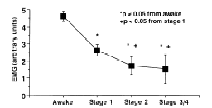
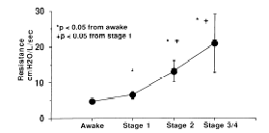
Influence of sleep on tensor palatini EMG and upper airway resistance in normal men
D J Tangel, W S Mezzanotte, D P White
J. Appl. Physiol. 70(6):2574-2581,1991

Slide 7
Attività del genioglosso durante veglia e sonno
Fogel et al Thorax 2004;59:159-163

Slide 8

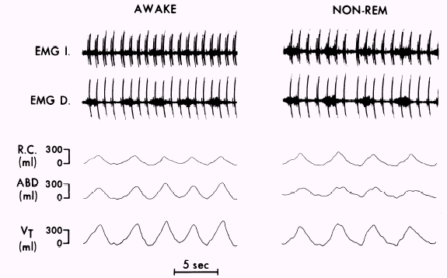
Attivività dei muscoli respiratori
Changes in ventilation and chest wall mechanics during sleep in normal adolescents
E. Tabachnik, N. L. Muller, A. C. Bryan, and H. Levison
Passaggio dalla veglia al sonno NREM:
L’attività tonica dei muscoli intercostali è immutata o leggermente ridotta
L’attività fasica dei muscoli intercostali è aumentata
L’attività tonica e fasica del diaframma è immodificata
J Appl Physiol 1981; 51:557-564
Notes:
8

Slide 9
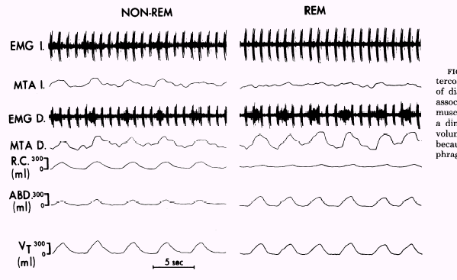
Changes in ventilation and chest wall mechanics during sleep in normal adolescents
E. Tabachnik, N. L. Muller, A. C. Bryan, and H. Levison
Attivività dei muscoli respiratori
Passaggio dal sonno NREM al sonno REM:
L’attività tonica dei muscoli intercostali è abolita
L’attività fasica dei muscoli intercostali è ridotta
L’attività tonica del diaframma è ridotta o abolita
L’attività fasica del diaframma è aumentata
J Appl Physiol 1981; 51:557-564
Notes:
9

Slide 10

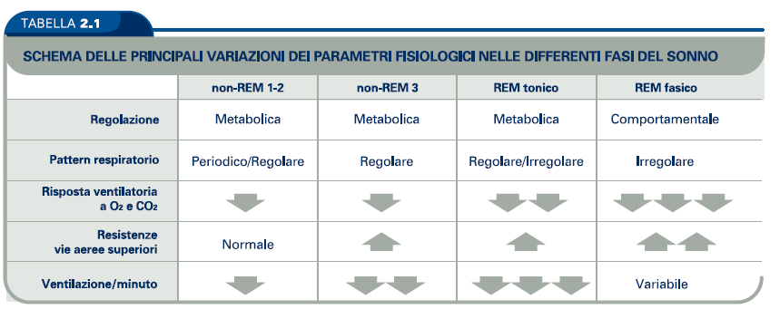
Notes:
10

Slide 11
Caratteristiche della ventilazione durante il sonno
Sonno non REM leggero instabile (N1)
Attività ventilatoria variabile per frequenza e profondità
Sonno non REM profondo stabile (N3)
Attività ventilatoria molto regolare
Sonno REM
Attività ventilatoria irregolare, specie durante fenomeni fasici (movimenti oculari), con momenti di respiro rapido e superficiale e possibili brevi apnee centrali

Slide 12
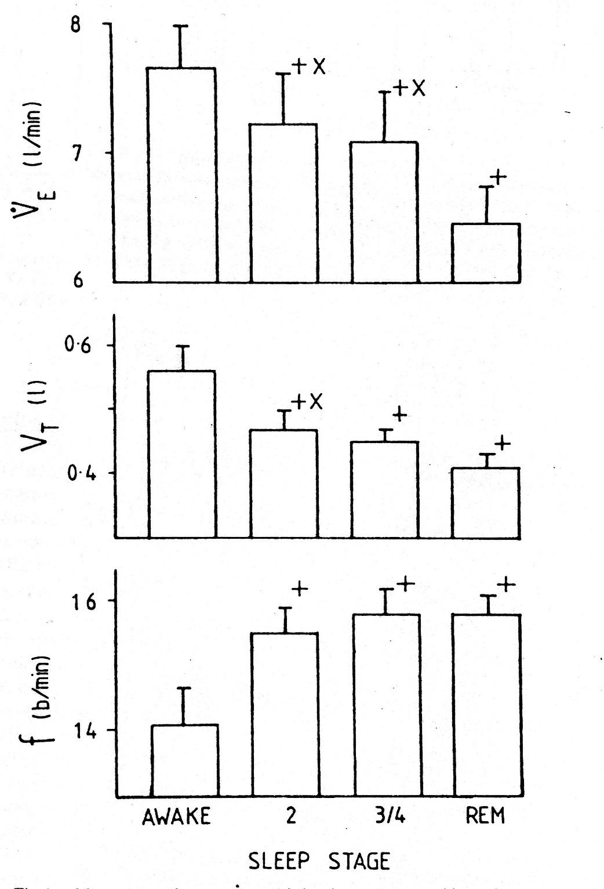
Variazione della ventilazione dalla veglia al sonno
V_{E} (l/min)
V_{T} (l)
f (b/min)
awake
N2
N3
REM
Douglas NJ et al., Thorax 1982;37:840-4
Notes:
12

Slide 13
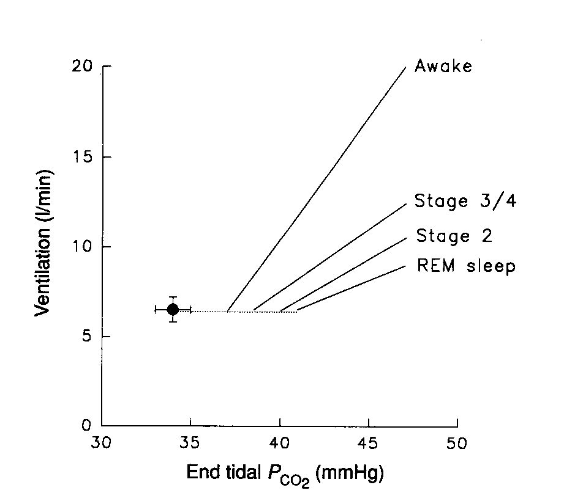
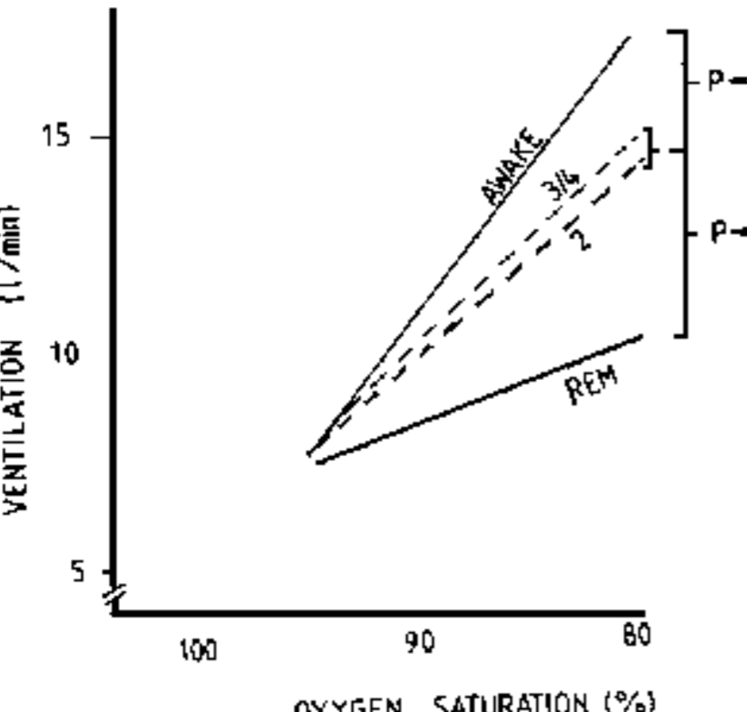

Risposta ventilatoria a ipercapnia e ipossia
Douglas NJ ARRD 1982;126:758-762

Slide 14
Decrease in functional residual capacity during sleep in normal humans
J Appl Physiol 1984 57:1319-1322
Notes:
14

Slide 15
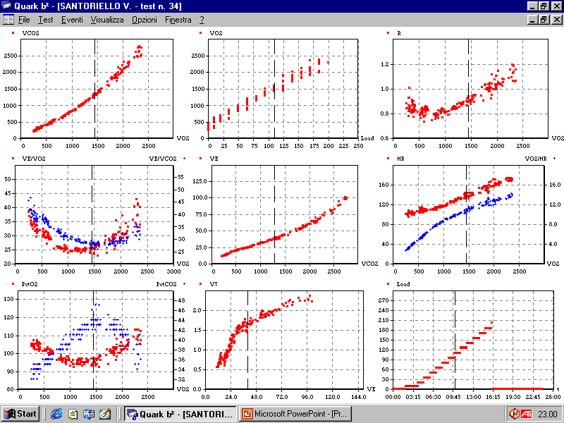
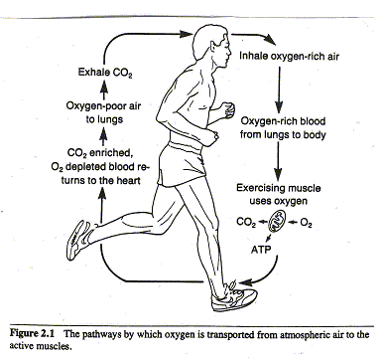
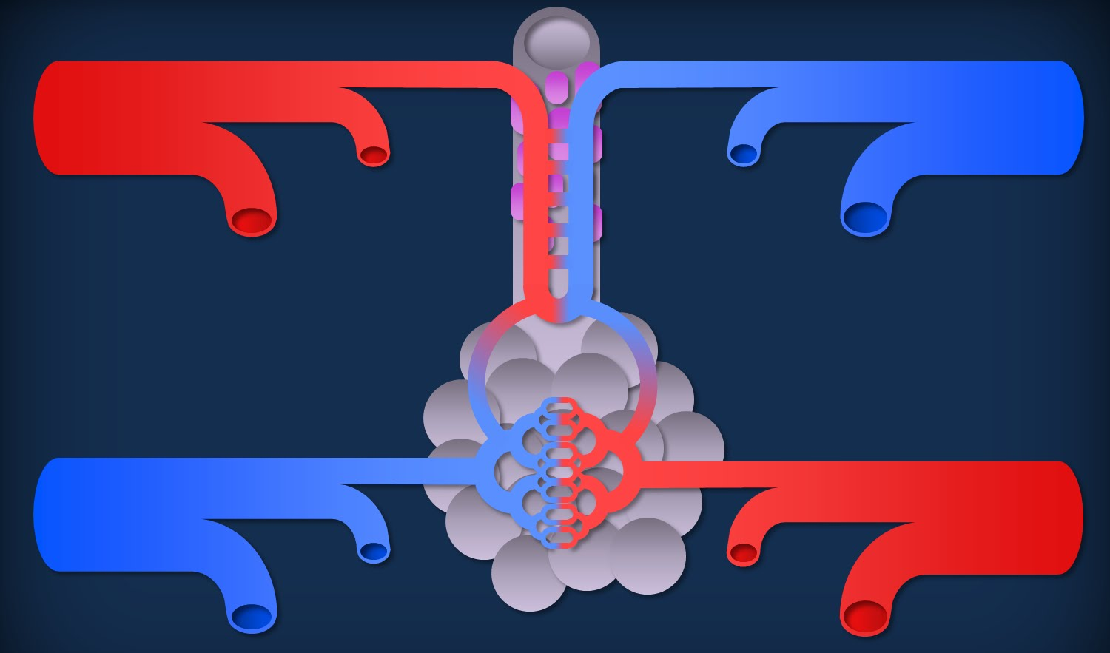
La ventilazione cambia a seconda dell’O₂ e della quantità
di CO₂ prodotta dal metabolismo per garantire i livelli di
PaO₂ e PaCO₂ arteriosa

Slide 16
Se in soggetti normali la ipoventilazione da sonno non ha conseguenze cliniche
Quando la ipoventilazione è presente in soggetti con compromissione della funzione respiratoria possono determinarsi significative alterazioni della ventilazione e degli scambi gassosi durante il SONNO

Slide 17
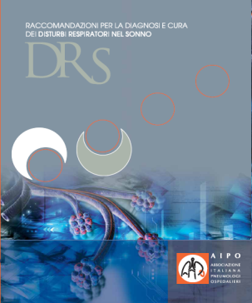


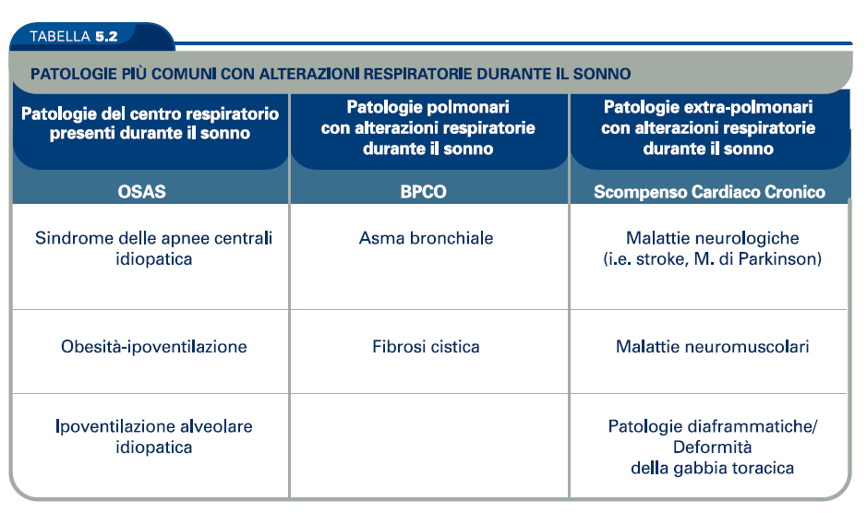

Slide 18
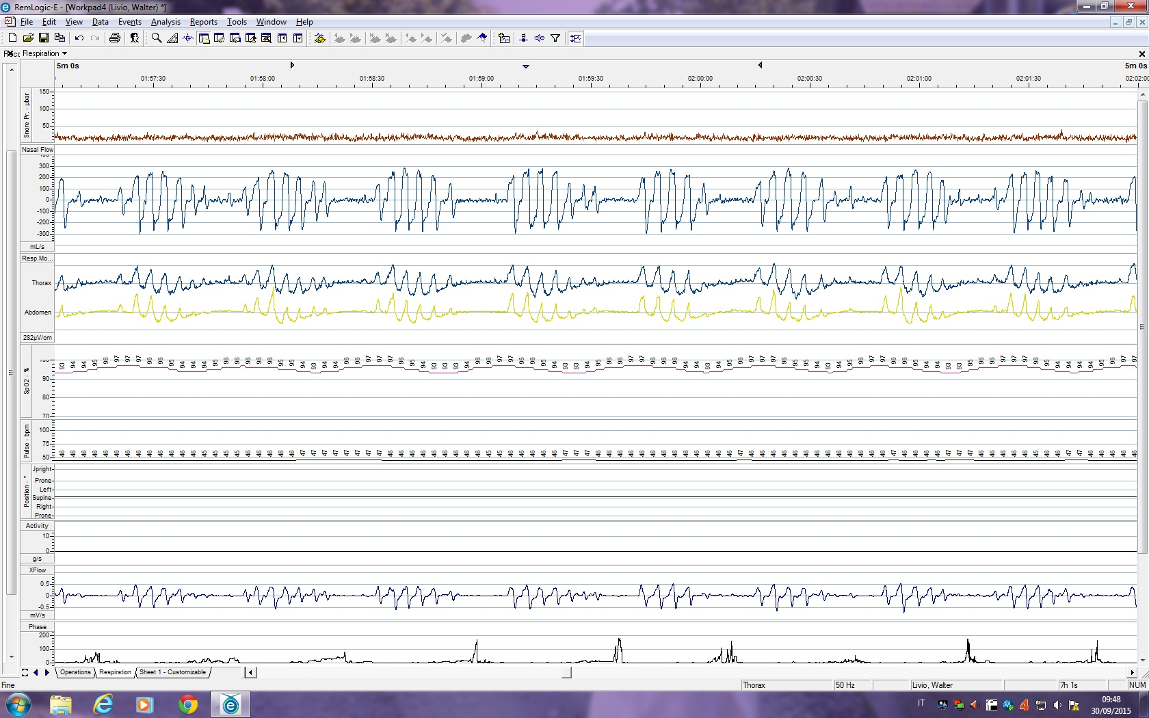
Tipo di eventi respiratori: Apnee centrali
35 secondi
13 secondi

Slide 19
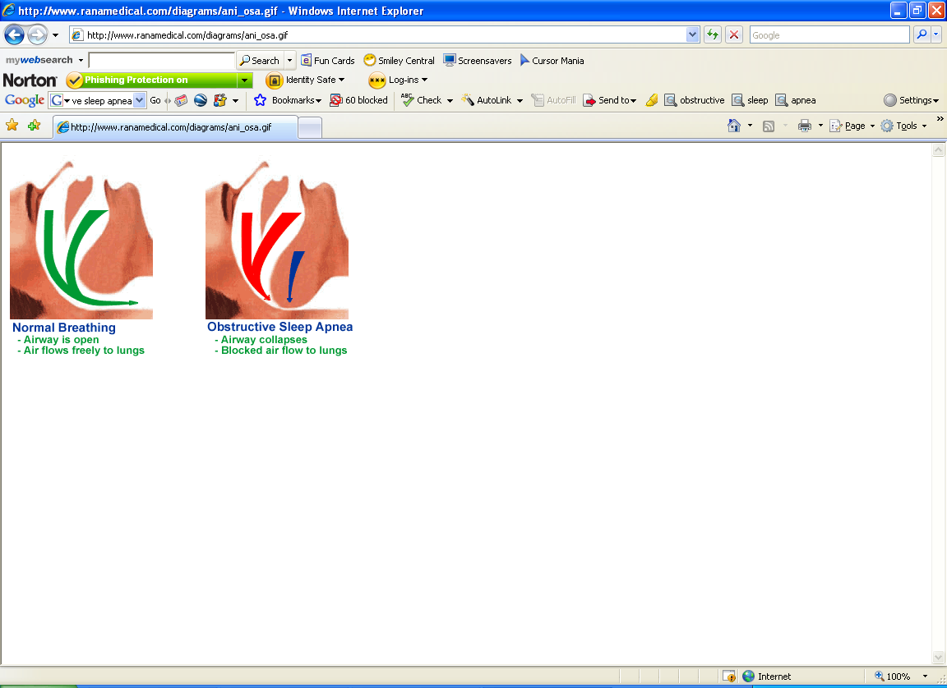
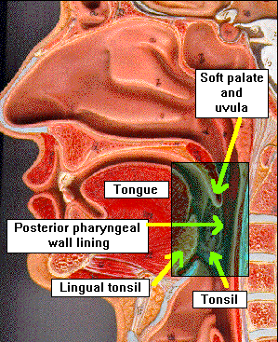
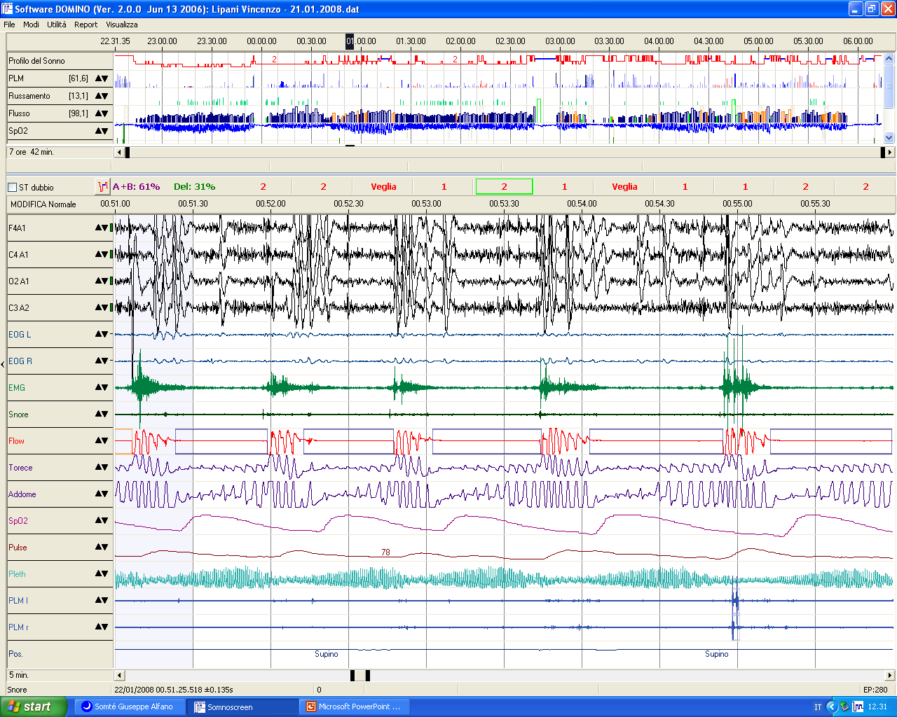
Tipo di eventi respiratori: Apnee ostruttive
Ipossiemia
Reossigenazione
Ipercapnia
Sforzi respiratori
Arousal
Palato molle ed uvula
Lingua
Parete faringea posteriore
Tonsilla linguale
Tonsilla

Slide 20
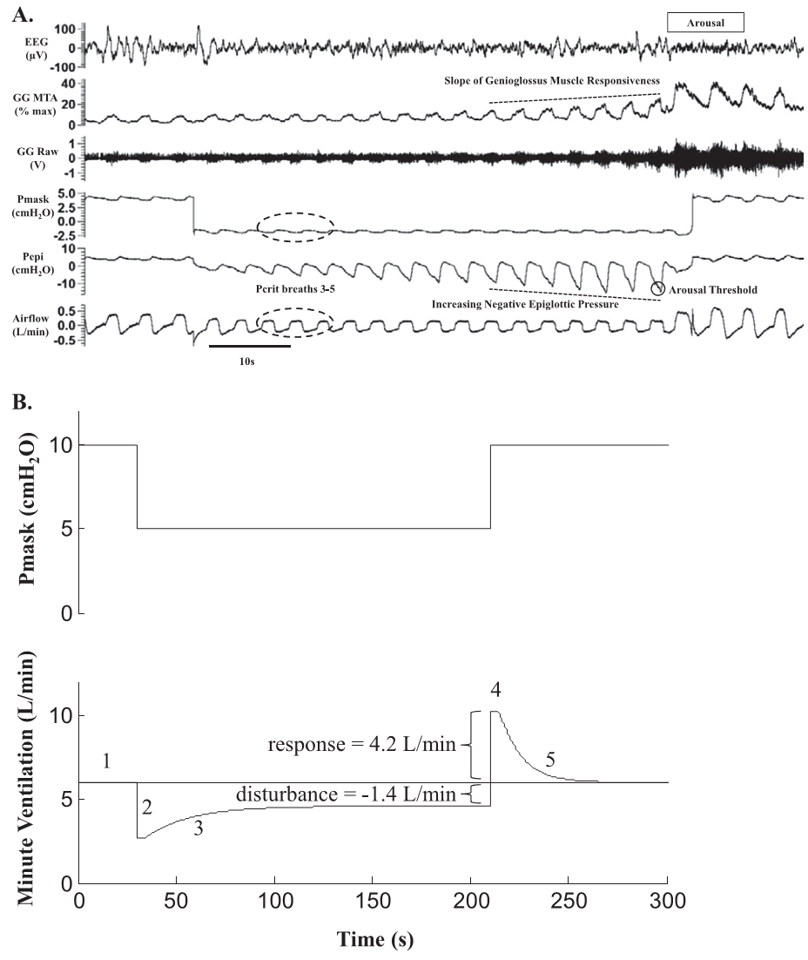
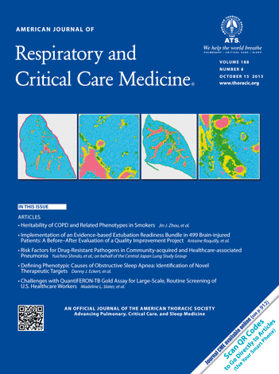
Fattori coinvolti nell’ostruzione delle vie aeree superiori
Fattori Funzionali
Eckert et al AJRCCM 188:996-1004; 2013

Slide 21
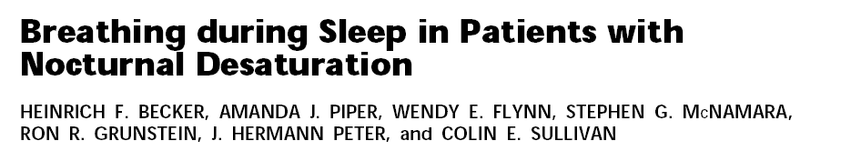

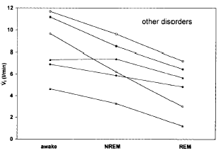
Neuromuscolari
Minute Ventilation= V_{T} x RR
Awake N-REM REM
Riduzione costante della Ventilazione passaggio NREM > REM

Slide 22
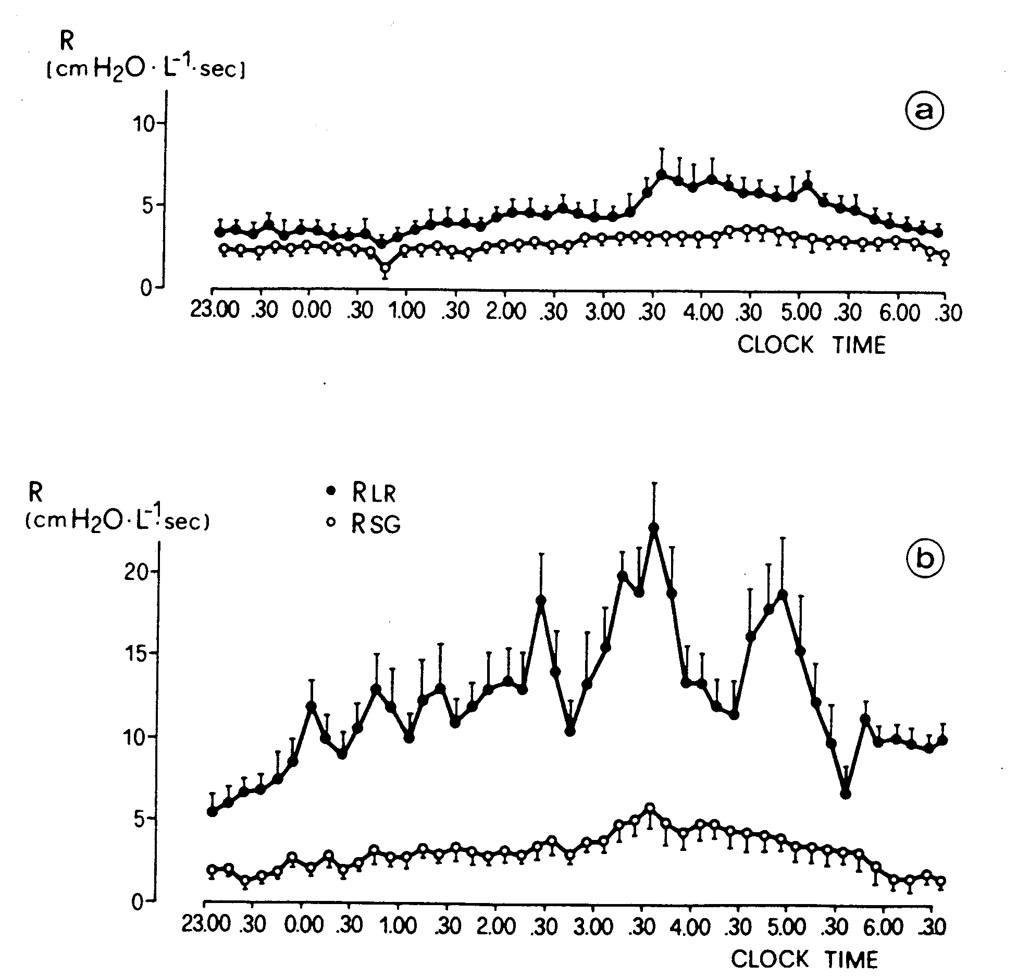

Effetti del sonno sul broncospasmo notturno in asmatici
NORMALI
● Resistenze vie aeree
○ Resistenze vie aeree superiori
ASMA
Am. Rev. Respir. Dis. 1989;140:363-367

Slide 23
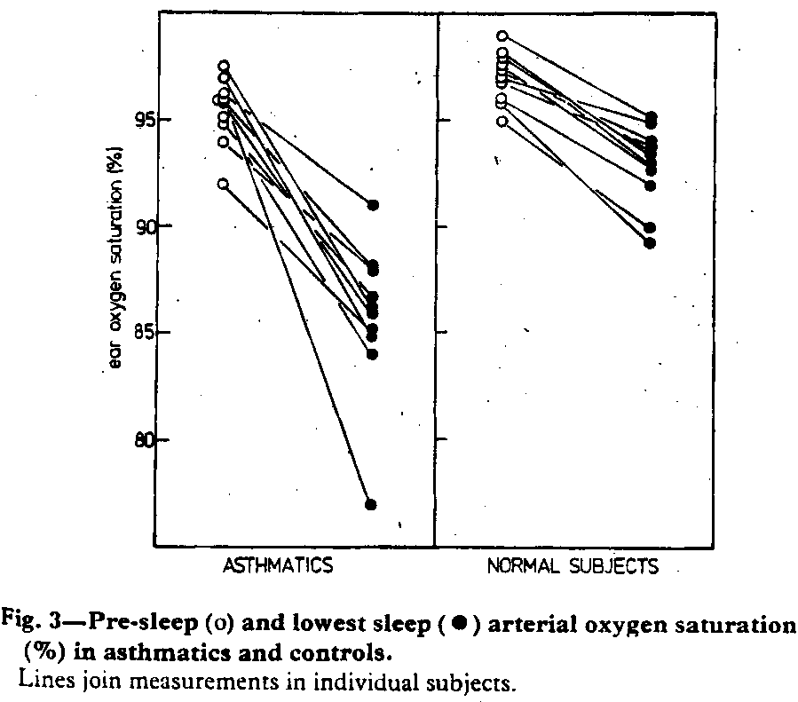
Effetti del sonno sulla SaO₂ soggetti asmatici e controlli
Catterall, LANCET 1982

Slide 24
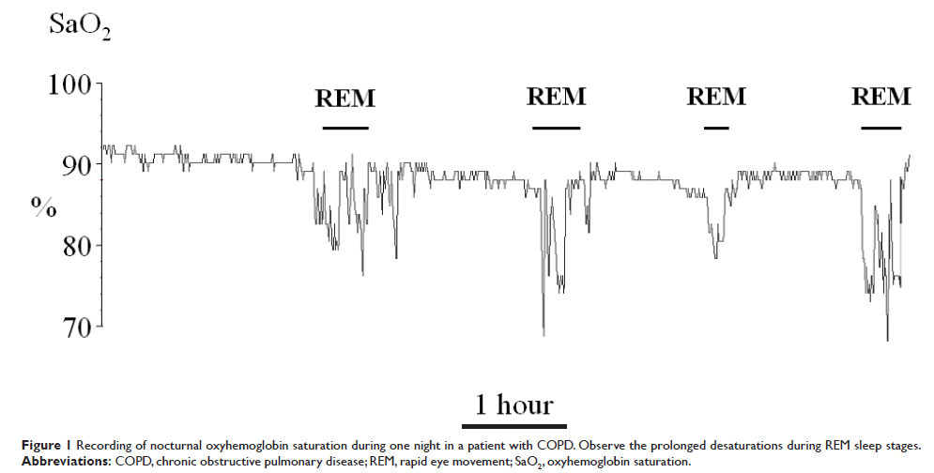
Desaturazioni toniche durante il sonno REM in paziente con BPCO
O. Marrone, A. Salvaggio, G. Insalaco
International Journal of COPD 2006:1(4)
Notes:
24

Slide 25
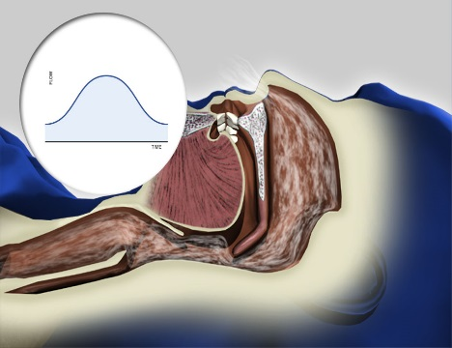
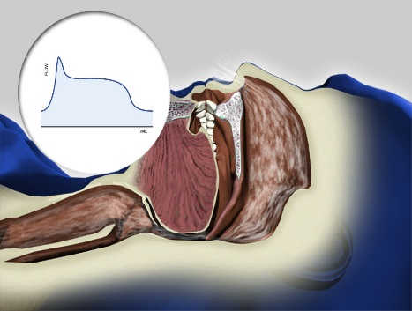
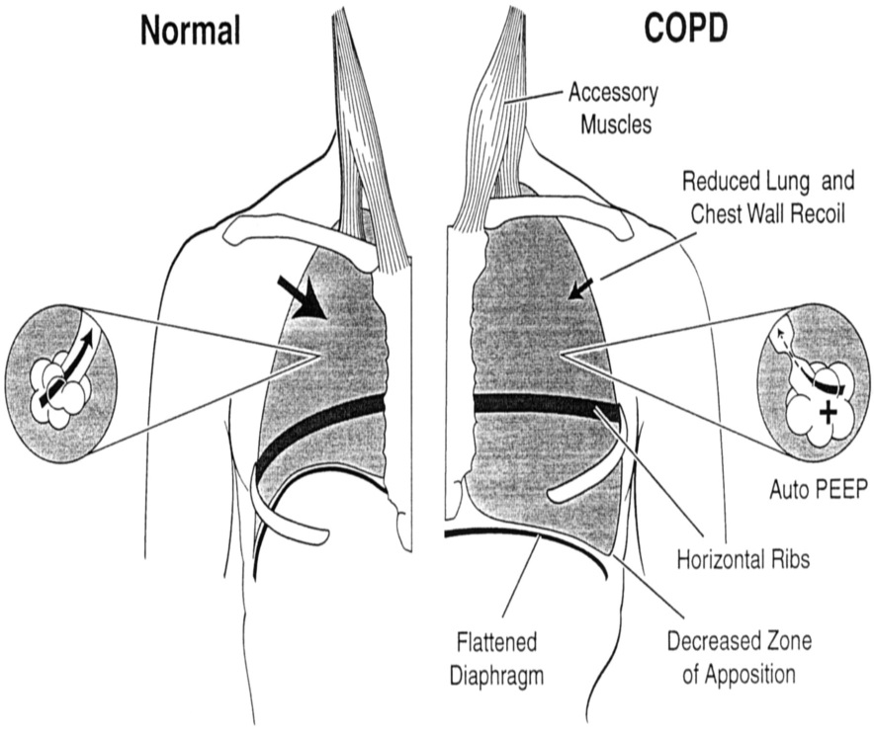
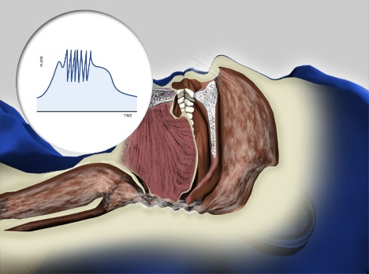
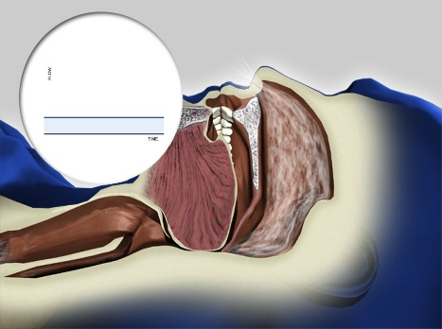
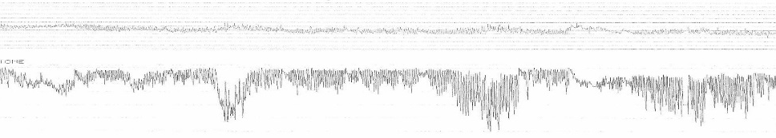
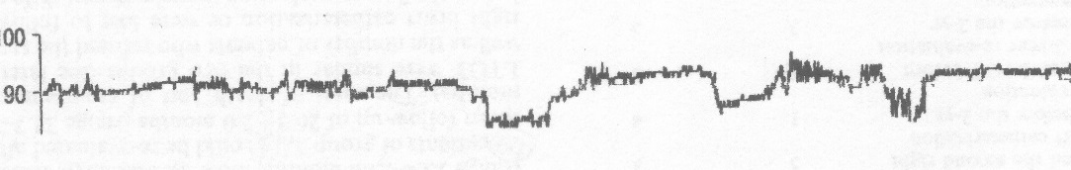
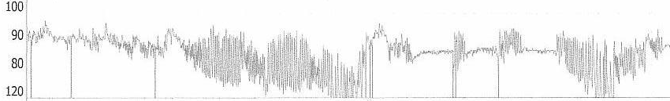
SLEEP
+
OVERLAP SYNDROME
Presente in 1% della popolazione con età >40 anni
Notes:
25

Slide 26
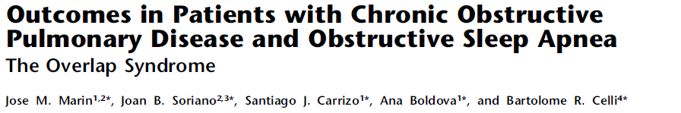
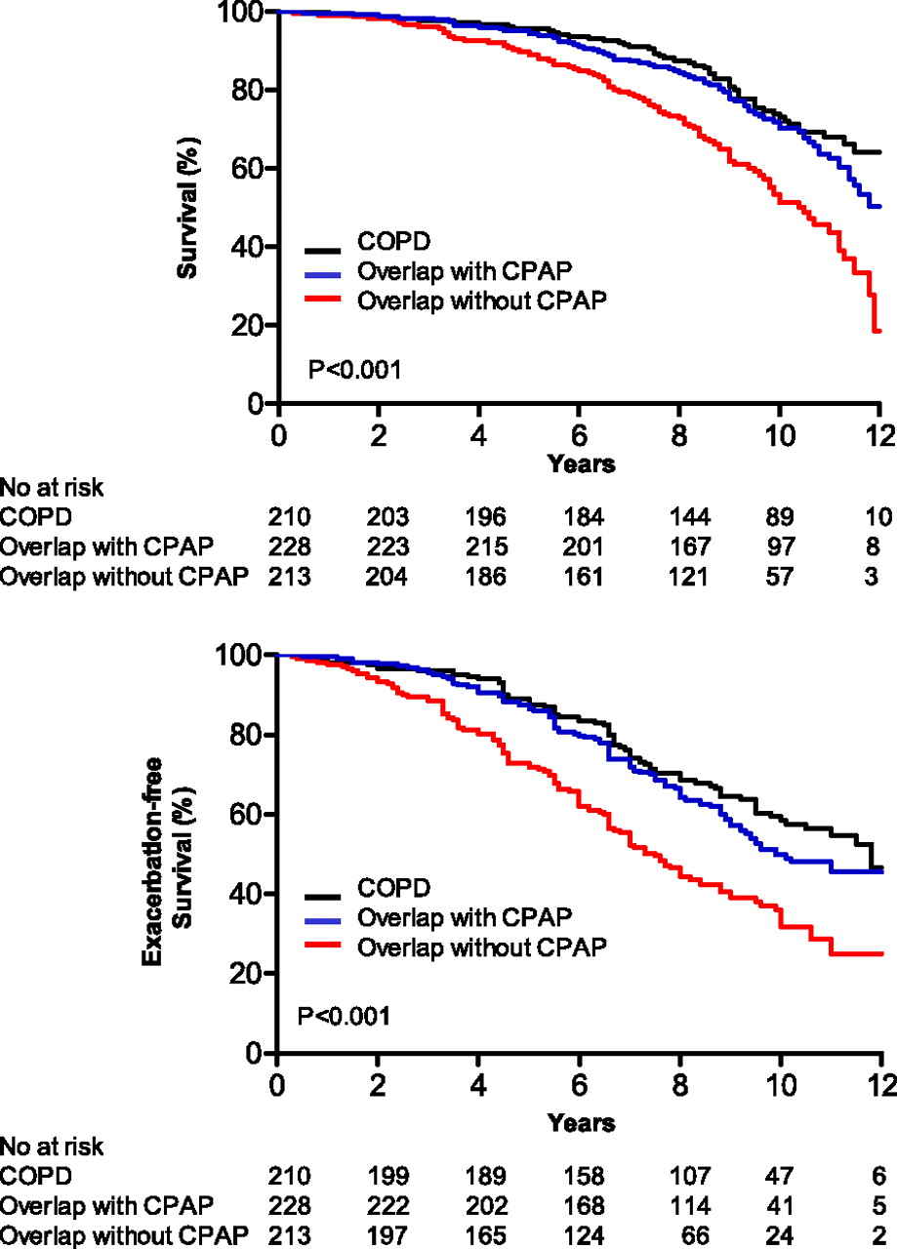
Marin et al AJCCM 2010

Slide 27
Prevalenza dei DRS tra i pazienti con malattie cardiovascoalri
Logan et al.
J. Hypertension 2001
Javaheri et al.
Circulation 1999
Somers et al.
Circulation 2004
Sjostrom et al.
Thorax 2002
Schafer et al.
Cardiology 1999
Sanner et al.
Clin Cardiology 2001

Slide 28
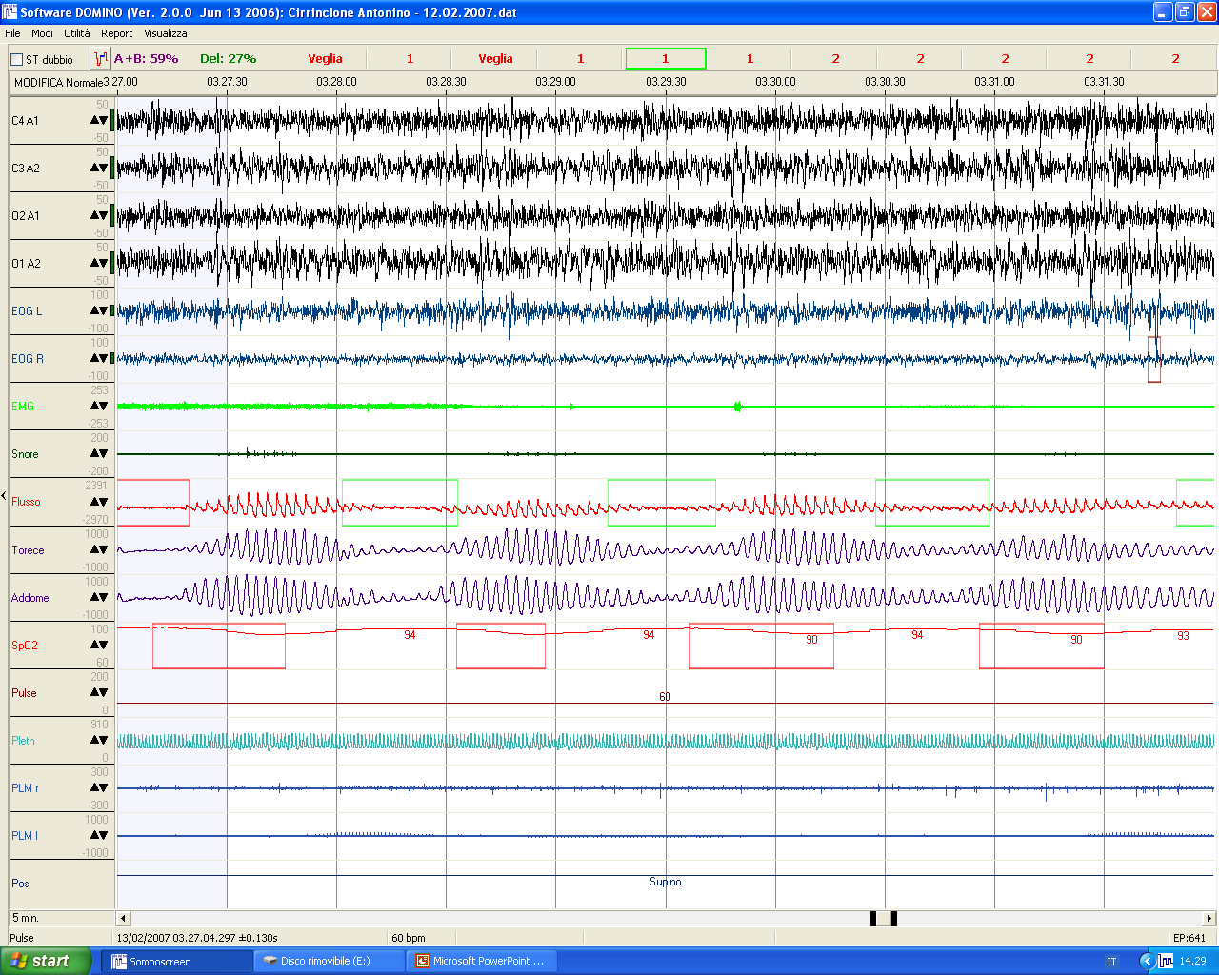
Respiro tipo Cheyne-Stokes

Slide 29
Stroke
3 giorni dopo
3 mesi dopo
Notes:
29

Slide 30

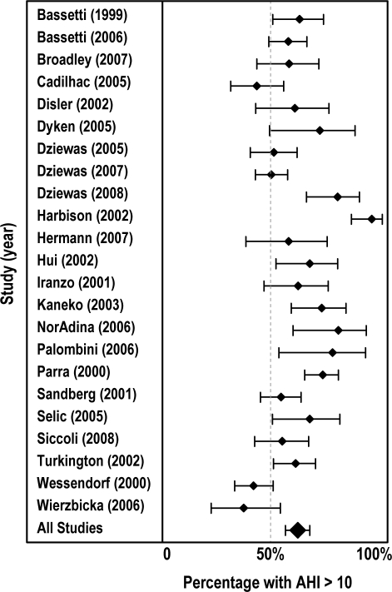
Frequency of Sleep Apnea in Stroke and TIA Patients: A Meta-analysis Johnson KG, Johnson DC
Il 30-80% dei pazienti
con ictus cerebrale
presenta DRS (AHI ≥ 10)
J Clin Sleep Med 2010;6:131-7

Slide 31

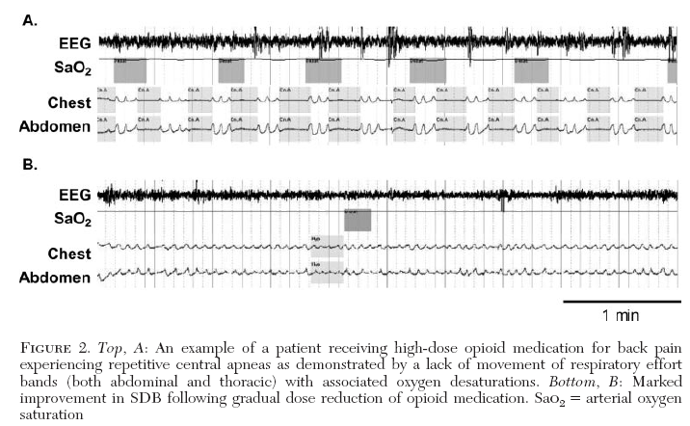
CSA con ipercapnia: iatrogena

Slide 32
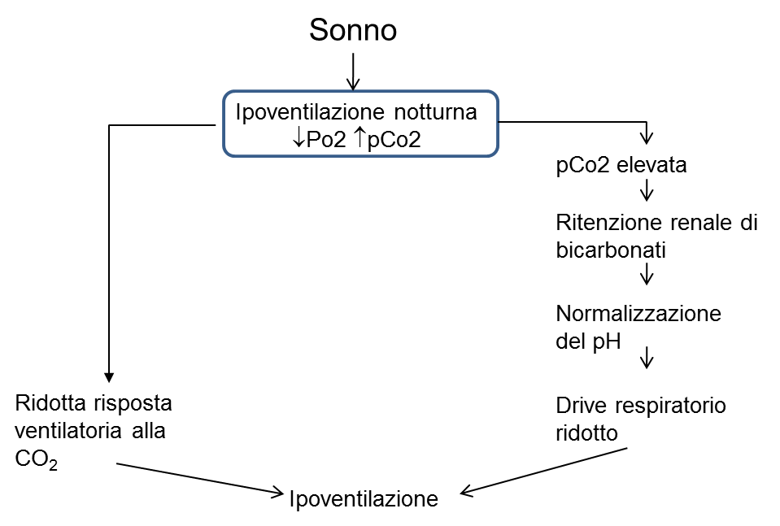
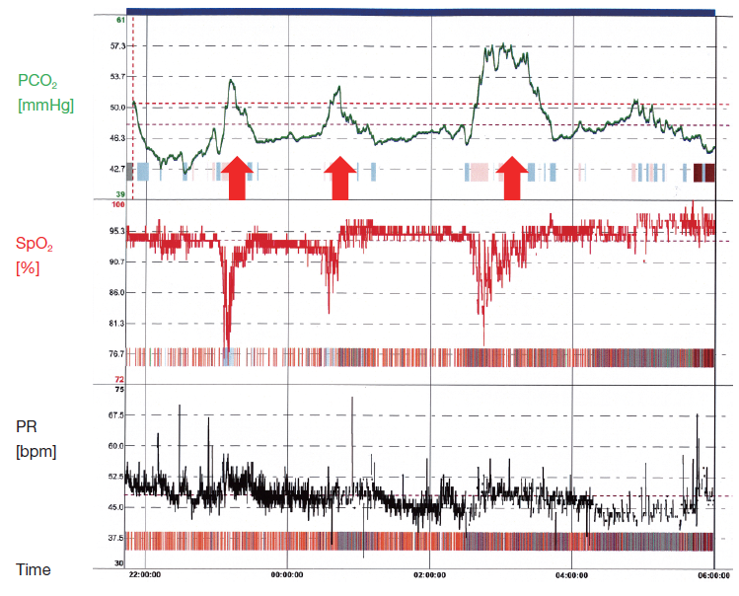

Slide 33
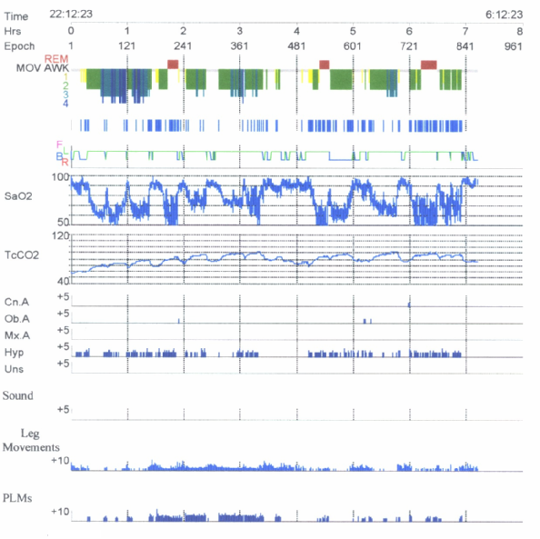
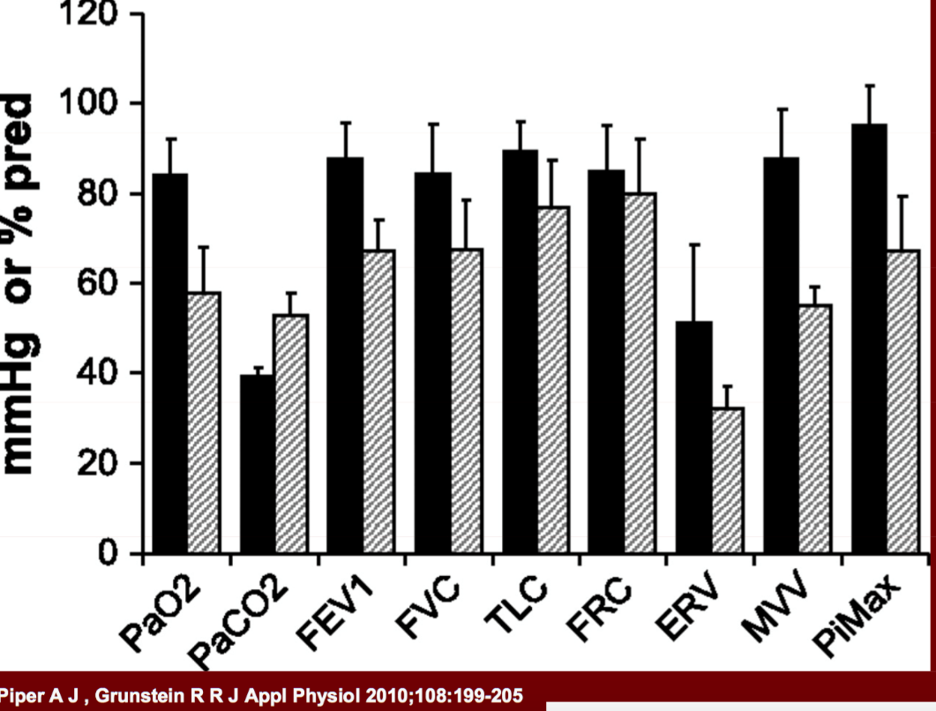
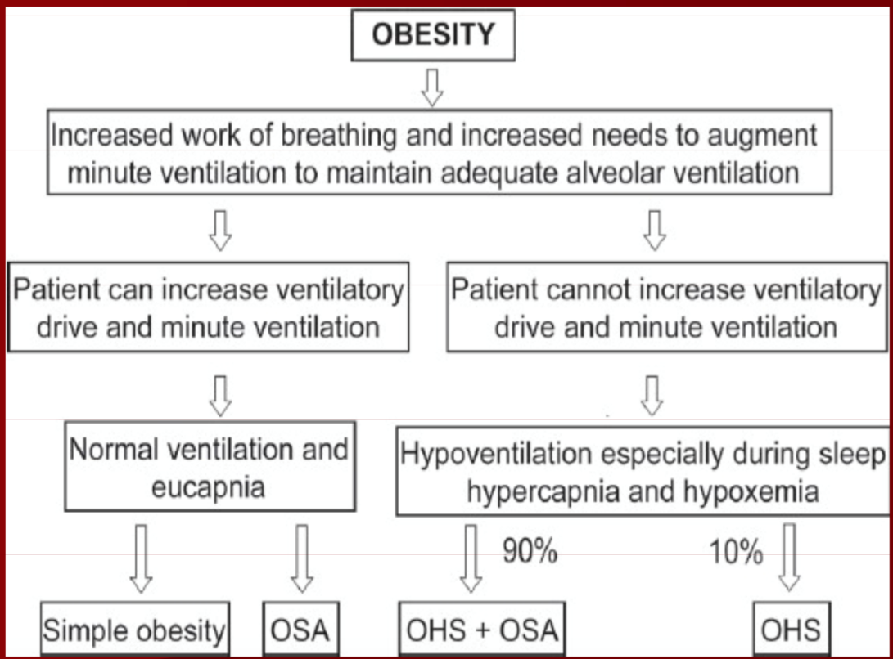
Obesità Ipoventilazione
Obesi versus OHS

Slide 34
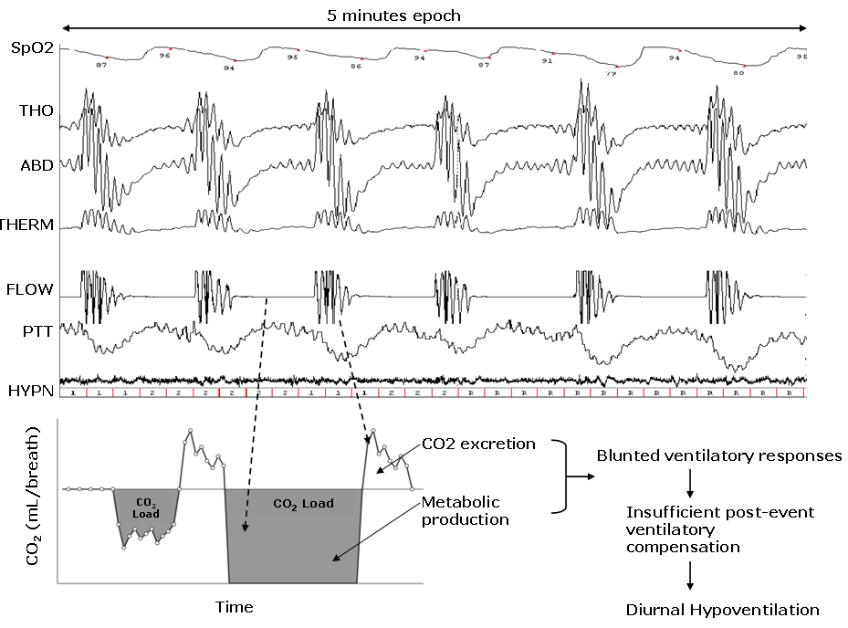
Berger, K. I. et al. J Appl Physiol 93: 917-924 2002

Slide 35
SaO₂ e CO₂ in veglia e nel sonno
nel paziente con disturbi respiratori
In veglia Nel sonno
Non desaturanti
Desaturanti
Normossiemici
Desaturanti Normo o Ipercapnici
Ipossiemici Normocapnici
Desaturanti ed
Ipercapnici
Ipossiemici e Ipercapnici
Maggiormente desaturanti ed ipercapnici
Patologia respiratoria
+ OSA

Slide 36


Grazie
per l'attenzione

